Slide 1

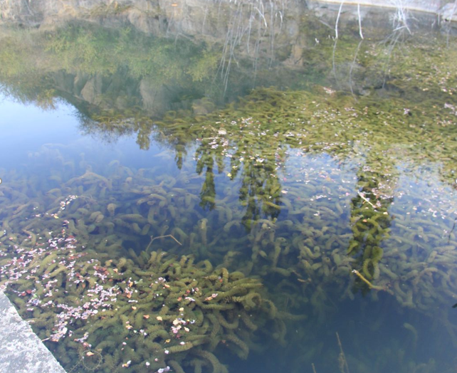
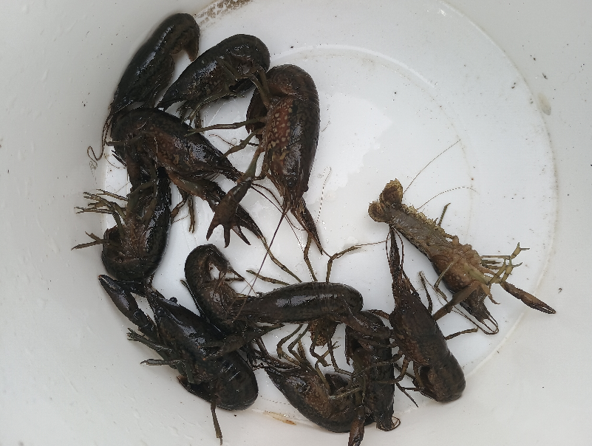
Invazní druhy aktuálně
Tomáš Görner (AOPK ČR), 16. 4. 2026)

Slide 2
Aktuální právní úprava
- Od 1.1. 2022 zákon č. 364/2021 Sb., kterým se mění některé zákony (především zák. č. 114/1992 Sb. o ochraně přírody a krajiny - ZOPK) v souvislosti s implementací předpisů EU:
→ nařízení č. 1143/2014 o prevenci a regulaci zavlékání či
vysazování a šíření invazních nepůvodních druhů
→ nařízení č. 708/2007 o používání cizích a místně se
nevyskytujících druhů v akvakultuře
- Stanovení kompetencí a sankcí, upřesnění procesních postupů
- Povinnost monitoringu a opatření - odstranění včasně zjištěného invazního druhu a regulace rozšířeného druhu z unijního seznamu

Slide 3
Nepůvodní druhy v ZOPK
3 základní „skupiny“ nepůvodních druhů:
2.„Akvakulturní“ druhy
- vychází z nařízení EU č. 708/2007
- §§ 13a – 13c, povolení řeší AOPK ČR
- výjimky na běžně chované druhy
1. Nepůvodní druhy obecně
- § 5 (4) – rozšiřování jen s povolením
orgánu ochrany přírody (ORP)
- § 5 (6) – možnost vydání opatření k regulaci pro daný druh (ORP)
3. Invazní druhy z unijního seznamu
- vychází z nařízení EU č. 1143/2014
- §§ 13d – 13i, kompetence KÚ
- rozšířené druhy – zásady regulace (MŽP), opatření obecné povahy (KÚ, AOPK ČR, správy NP)

Slide 4
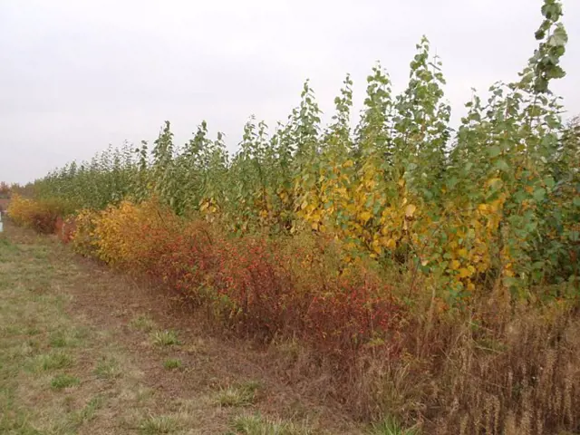
1. Nepůvodní druhy obecně
§ 5 (4) ZOPK: „Záměrné rozšíření nepůvodního druhu do krajiny je možné jen s povolením orgánu ochrany přírody“
Neplatí pro nepůvodní rostliny, pokud se hospodaří ve schváleném LHP či LHO, pokud jsou vysazovány v zastavěném území obce a pro nepůvodní druhy ryb dané nařízením vlády č. 145/2022 Sb.
Na území NP(§ 16 odst. 1 písm. f) ZOPK), CHKO (§ 26 odst. 1 písm. d) ZOPK), NPR (§ 29 písm. e) ZOPK), PR (§ 34 odst. 1 písm. d) ZOPK) platí zákaz záměrného rozšiřování nepůvodních druhů - lze povolit výjimku dle § 43 ZOPK
Nařízení vlády č. 145/2022 Sb. o stanovení vybraných nepůvodních druhů ryb, k jejichž vysazování v rybářském revíru se nevyžaduje povolení k záměrnému rozšíření nepůvodního druhu do krajiny podle zákona o ochraně přírody a krajiny

Slide 5
1. Nepůvodní druhy obecně
§ 5 (6) ZOPK: orgán ochrany přírody může stanovit opatření k regulaci nepůvodního druhu, je-li to s ohledem na místní dopady na přírodu nezbytné (rozhodnutí, opatření obecné povahy).
V opatření se stanoví podmínky jeho provádění
Opatření provádí v rámci běžné péče nájemce/uživatel pozemku či vlastník
Neprovedou-li, nejsou-li schopni zajistit, nelze-li to na nich spravedlivě požadovat, či vyžaduje-li provedení opatření takové činnosti, které přesahují rámec běžné péče o pozemek, může provedení opatření zajistit OOP
Lze řešit dohodou s vlastníkem/uživatelem dle § 68 (2) ZOPK, na jejímž základě může dojít k vyplacení finanční podpory k realizaci regulace.
Neprovedení opatření není přestupkem, lze sankcionovat za (nedbalostní) šíření nepůvodního druhu dle § 87 (2) j

Slide 6
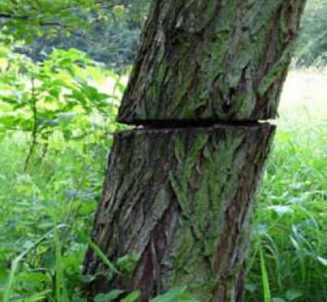
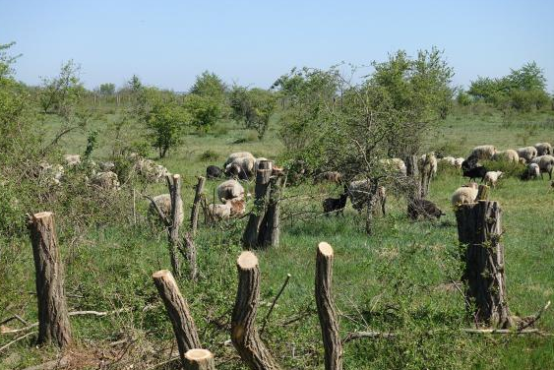
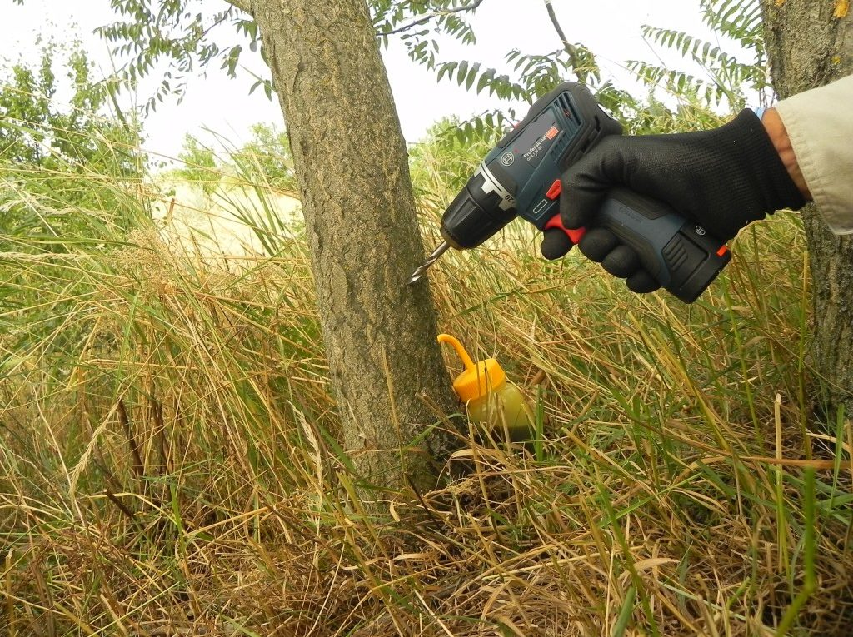
1. Nepůvodní druhy obecně
Ochrana podle § 7 (1) ZOPK („dřeviny jsou chráněny podle tohoto ustanovení před poškozováním a ničením“) se nevztahuje na nepůvodní druhy dřevin při provádění opatření k jejich regulaci

Slide 7
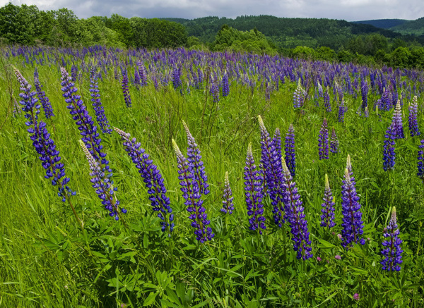
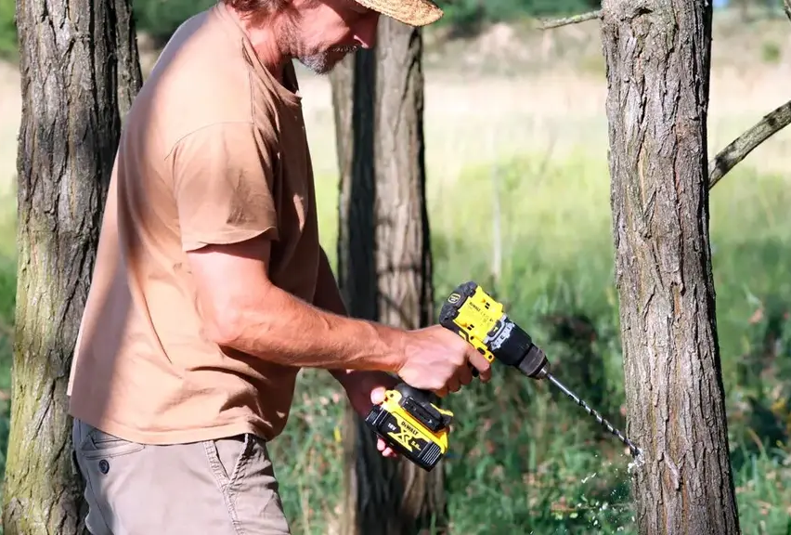
1. Nepůvodní druhy obecně
Příslušný orgán ochrany přírody: obce s rozšířenou působností (na území PP a PR krajské úřady, na území CHKO, NPP a NPR pak AOPK ČR, na území NP správy NP a ve voj. újezdech újezdní úřady)
Aktuálně se objevují první případy vydaných opatření k regulaci (NP Šumava – lupina mnoholistá, AOPK ČR – trnovník akát v NPP Mladá)

Slide 8
2. „Akvakulturní druhy“
= cizí a místně se nevyskytující druhy v akvakultuře
Na unijní úrovni řešeno nařízením č. 708/2007
Týká se otevřených akvakultur (dtto rybníky)
Nevztahuje se na chov okrasných vodních živočichů a rostlin v obchodech se zvířaty, v zájmovém chovu, zahradních centrech či izolovaných zahradních jezírcích a na vybrané výjimky
Vysazování cizích a přemisťování místně se nevyskytujících druhů (označováno jako „přesuny“) v akvakultuře je možné jen s povolením orgánu ochrany přírody (AOPK ČR – ústředí)
Zatím neřešen žádný případ

Slide 9
3. druhy z unijního seznamu (US)
Druhy nelze záměrně:
- přivážet na území EU, přepravovat v rámci EU
- chovat, držet (vyjma registrovaných)
- uvádět na trh, využívat či vyměňovat
- nechat rozmnožovat, pěstovat nebo kultivovat
- uvolňovat do životního prostředí (ŽP)
Výjimky – z důvodu výzkumu , ochrany ex-situ, ….
- žádosti zasílat na MŽP (zatím 25 výjimek)
https://mzp.gov.cz/cz/agenda/priroda-a-krajina/nepuvodni-a-invazni-druhy/vydana-povoleni-k-vyuzivani-invaznich

Slide 10
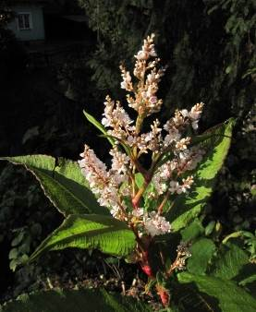
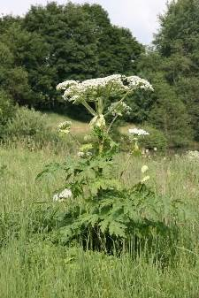
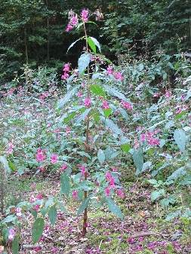
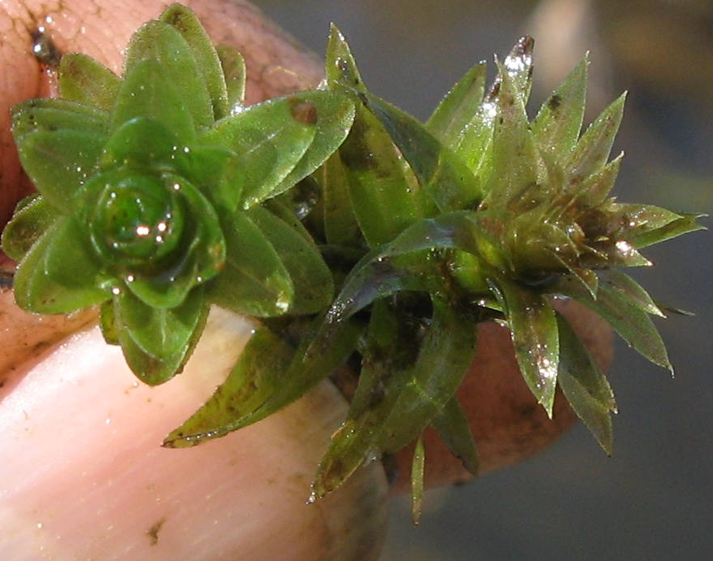
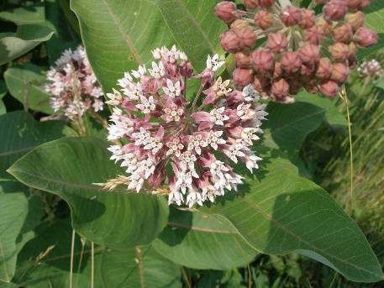
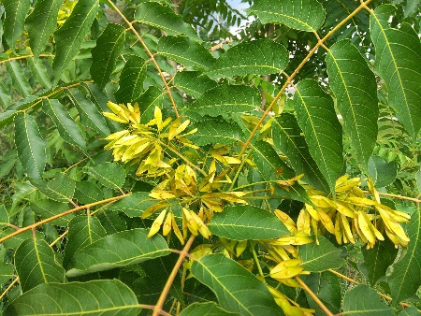
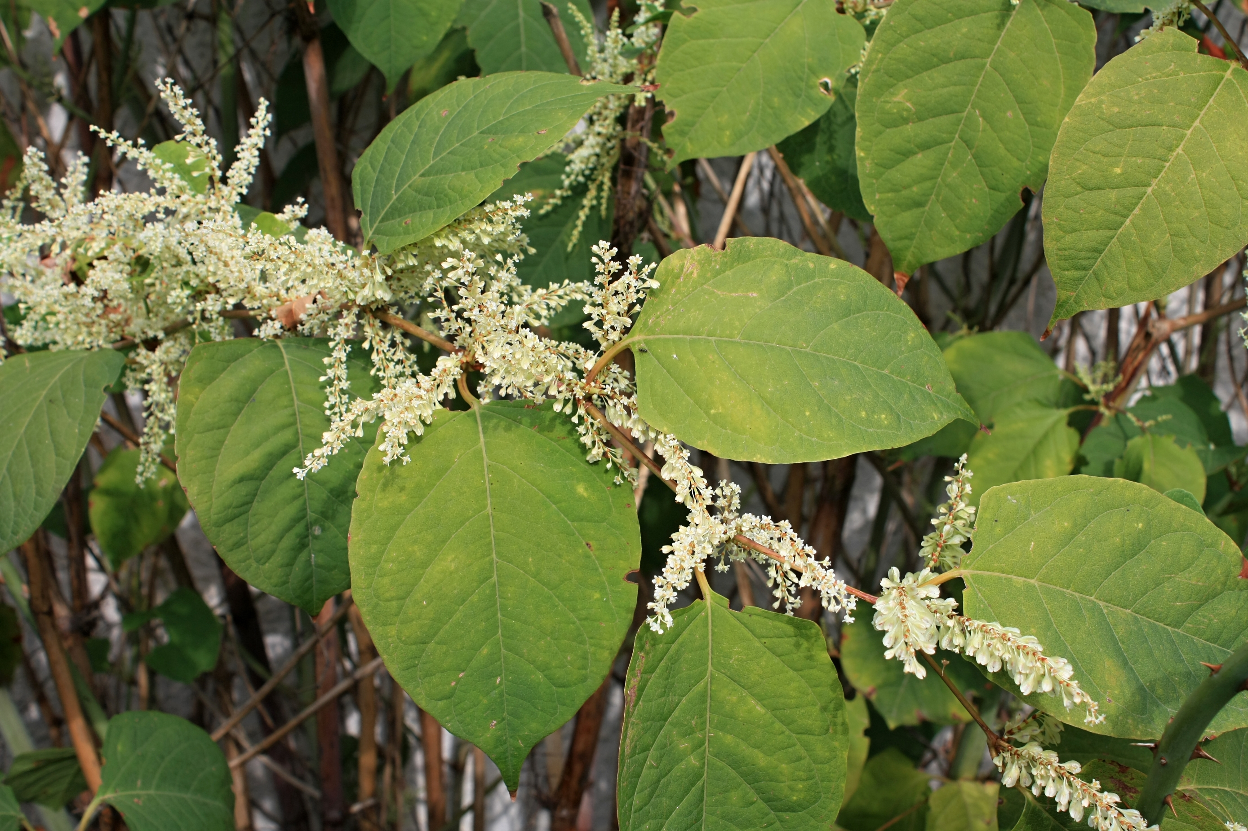
Unijní seznam – 114 druhů
z rostlin u nás častěji tyto:
https://invaznidruhy.aopk.gov.cz/invazni-druhy-z-unijniho-seznamu

Slide 11
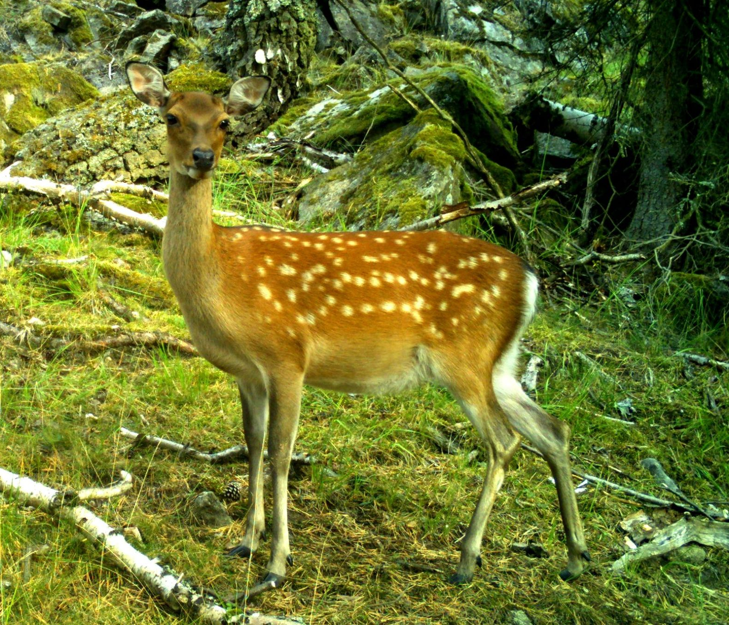
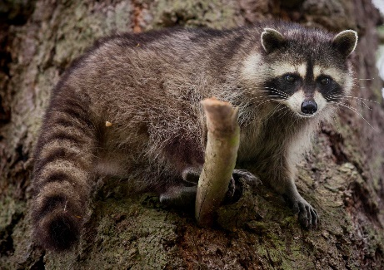
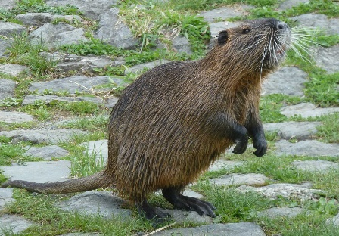
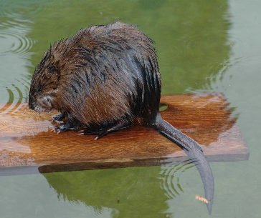
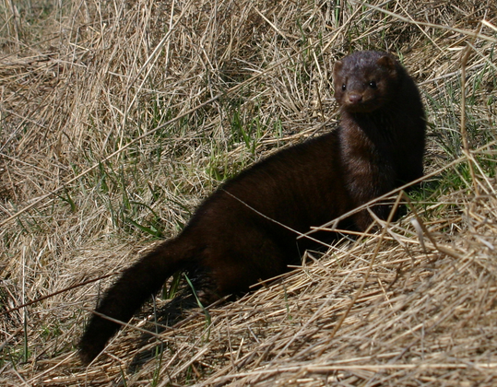
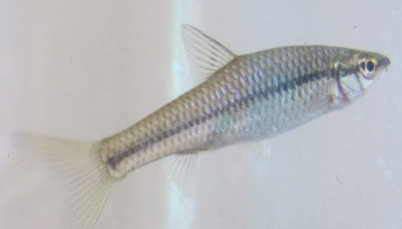
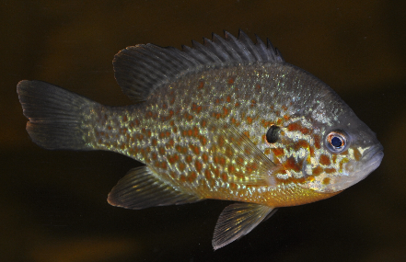
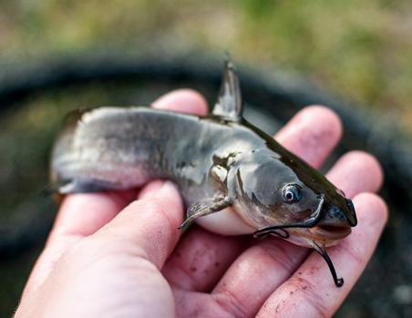
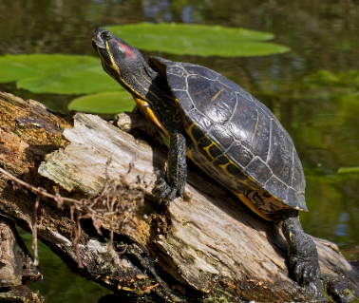
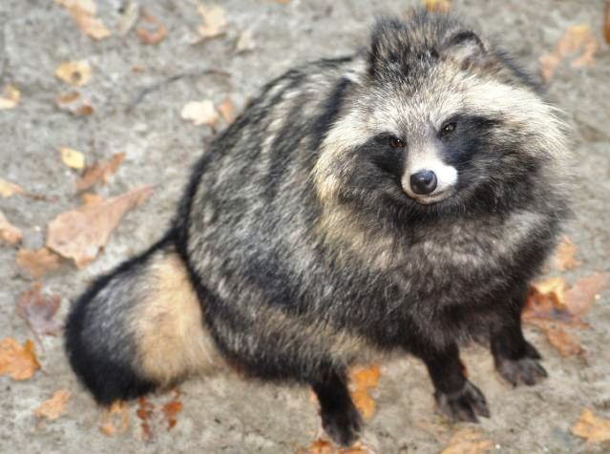
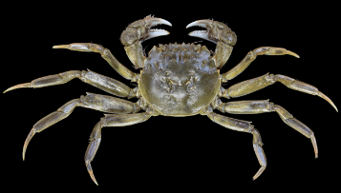
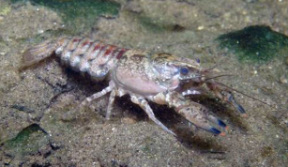
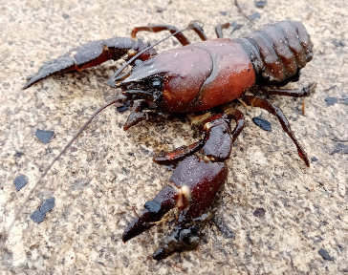
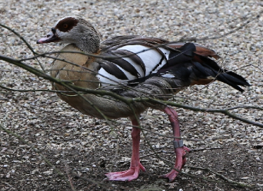
Unijní seznam – 114 druhů
živočichové u nás častější:
https://invaznidruhy.aopk.gov.cz/invazni-druhy-z-unijniho-seznamu

Slide 12
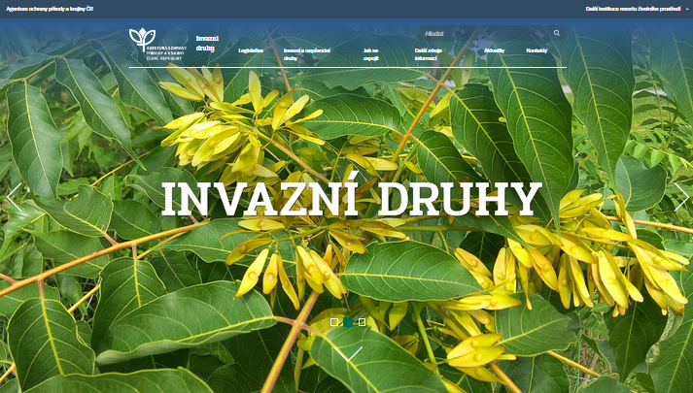
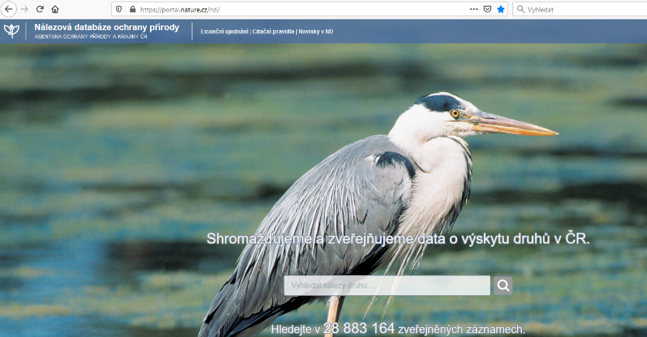



Monitoring invazních druhů
Sledování invazních druhů a vyhodnocení míry jejich rozšíření zajišťuje dle §13h ZOPK AOPK ČR, informace o výskytu a rozšíření zveřejňuje na internetových stránkách
https://portal.nature.cz/nd/
https://invaznidruhy.aopk.gov.cz
invaznidruhy@aopk.gov.cz

Slide 13
Rozšířené druhy z unijního seznamu
Nutno zavést regulační opatření (čl. 19 nařízení č. 1143/2014) – zajišťovány prostřednictvím tzv. zásad regulace (§13h ZOPK, postupy regulace, prioritní území) – zpracovává MŽP, schvaluje Společná komise pro invazní druhy
Opatření obecné povahy – podrobnější uplatňování zásad regulace, na úrovni krajů, území CHKO, NP a vojenských újezdů
Možnost připomínkování těchto dokumentů
Nyní probíhá, celkem se týká cca 23 druhů

Slide 14
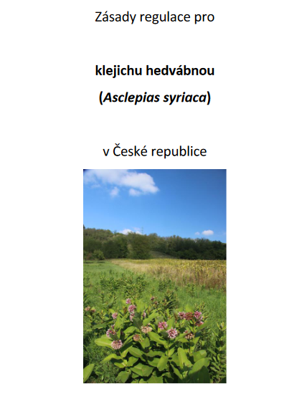
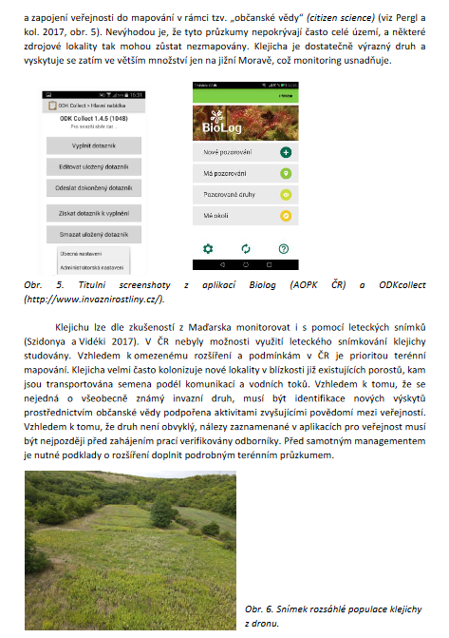
Rozšířené druhy z unijního seznamu
- Zatím vydány ZR pro pajasan žláznatý, bolševník velkolepý, netýkavku žláznatou a klejichu hedvábnou
- Po připomínkování ZR pro vodní mor americký, raka pruhovaného, husici nilskou, mývala severního, nutrii říční a střevličku východní
- Na své ZR ještě čekají: želva nádherná, rak signální, krab čínský, sumeček černý, psík mývalovitý, ondatra pižmová, slunečnice pestrá
- Po loňské aktualizaci US – budou se připravovat ZR na křídlatky, norka amerického a patrně jelena siku

Slide 15
Opatření obecné povahy (OpOP)
Na ZR navazují opatření obecné povahy pro konkrétní území – kraje, CHKO a NP (vydávaná KÚ, AOPK ČR a správami NP)
OpOP v regionálním měřítku určí, kde, kdy a jak se bude vůči druhům zasahovat
Mohou být vydávána na dobu určitou
Není stanoven časový limit pro jejich vydání
Mohou se region od regionu lišit, snaha o stejné principy

Slide 16
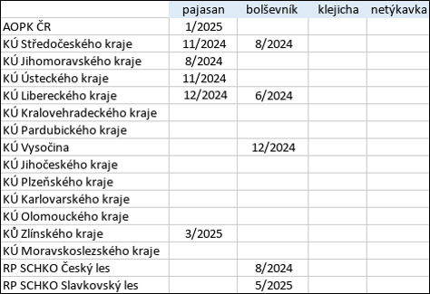
OpOP aktuálně

Slide 17
Druhy z US – management
Opatření k regulaci rozšířeného druhu i opatření k izolaci či likvidaci prvních výskytů invazních druhů – provádí v rámci běžné péče uživatel pozemku či vlastník
Neprovedou-li opatření, nejsou-li schopni zajistit, přesahuje-li opatření běžnou péči o pozemek – může toto opatření provést příslušný orgán ochrany přírody
Ochrana podle § 7 (1) ZOPK („dřeviny jsou chráněny podle tohoto ustanovení před poškozováním a ničením“) se nevztahuje na nepůvodní druhy dřevin při provádění opatření k jejich regulaci
Lze řešit dohodou s vlastníkem/uživatelem dle § 68 (2) ZOPK, na jejímž základě může dojít k vyplacení finanční podpory k realizaci regulace.
Neprovedení opatření není přestupkem, lze sankcionovat za (nedbalostní) šíření nepůvodního druhu dle § 87 (2) j
Po provedení opatření nutno postupovat tak, aby nedošlo k opětovnému rozšíření

Slide 18
OpOP pro pajasan (AOPK ČR)
Vydáno centrálně pro všechna regionální pracoviště (CHKO a maloplošná ZCHÚ národního významu)
Stanoveny 3 fáze realizace:
1. fáze (realizace do 3 let od vydání opatření) – odstranit plodící jedince na celém území CHKO; odstranit všechny jedince v 1. zóně CHKO a maloplošných ZCHÚ
2. fáze (realizace do 5 let od vydání opatření) – odstranit všechny jedince v II. zóně CHKO a podél koridorů železnic a silnic I. a II. třídy
3. fáze (realizace do 10 let od vydání opatření) – odstranit všechny jedince pajasanu na zbývajících místech III. a IV. zóny CHKO
V rámci běžné péče koná vlastník/uživatel pozemku, pokud ne, strpí zásah ze strany orgánu ochrany přírody
Lze i sankcionovat (přestupkem je i nedbalostní šíření invazního nepůvodního druhu)

Slide 19
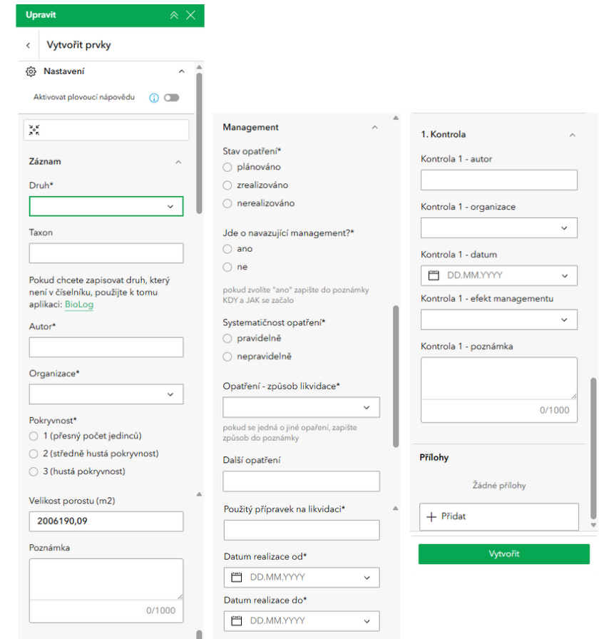
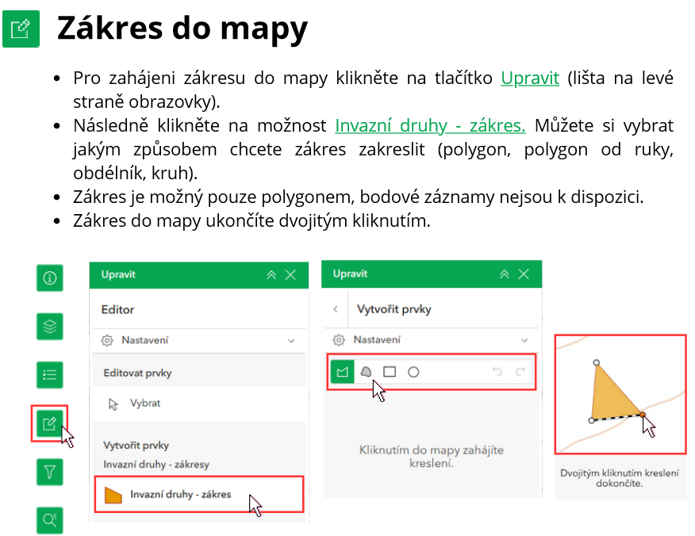
Aplikace k zaznamenávání zásahů
Aplikace k zaznamenávání managementů – sdílení mezi institucemi

Slide 20
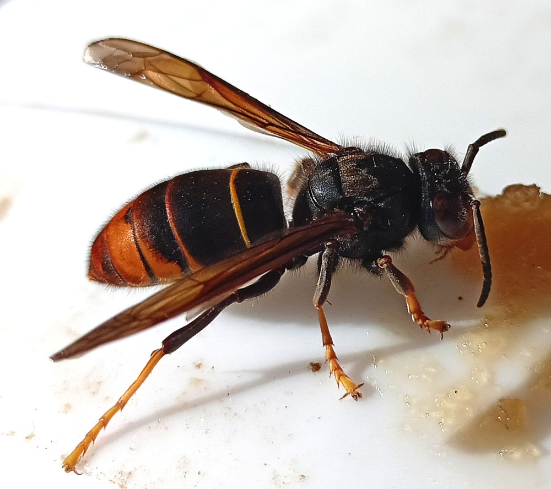
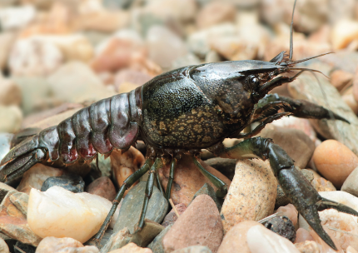
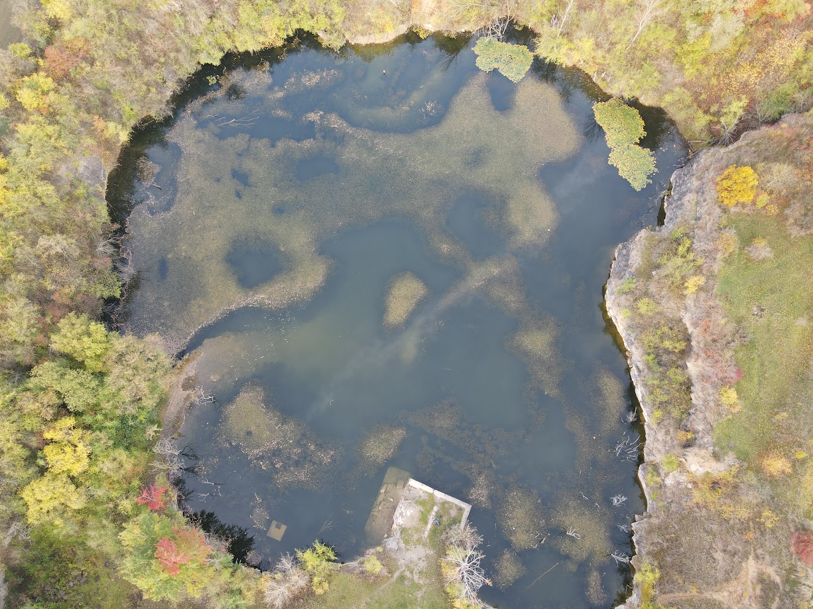
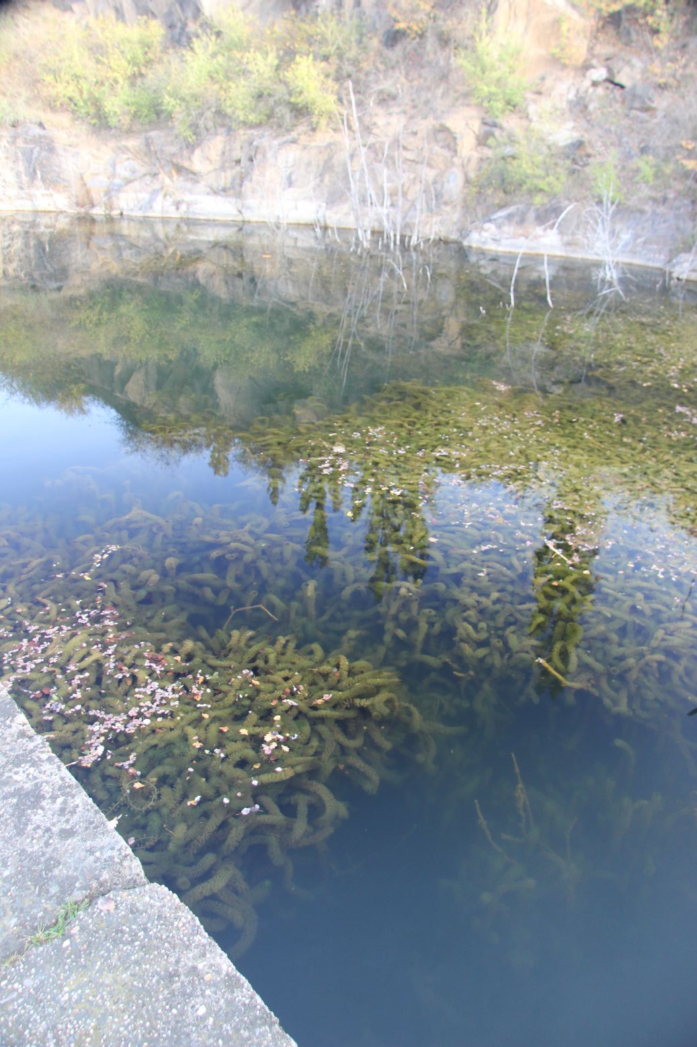
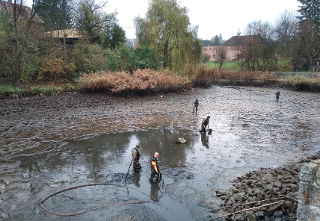
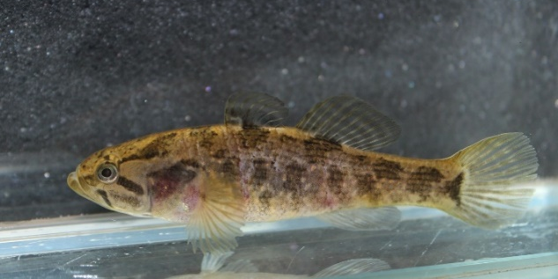
Druhy z US – první nálezy
U včasného zjištění výskytu - zajištění provedení opatření k odstranění nebo izolaci invazního nepůvodního druhu - na základě rozhodnutí MŽP
Nález (kdokoliv) – nahlášení (AOPK, úřad) – ověření (AOPK) – vydání rozhodnutí (MŽP) - akce
sršeň asijská – Plzeň, Ostravsko
rak mramorovaný- více míst
hlavačkovec Glenův - Rokycansko
stolístek vodní - Velim

Slide 21

DÍKY ZA POZORNOST
tomas.gorner@aopk.gov.cz
invaznidruhy.aopk.gov.cz

